Slide 1
Data Distributed System
ITONK, Q4 2013
Team 2
Notes:
Lasse

Slide 2
Outline
Middleware
Kommunikations paradigmer
Afkobling
DDS for real time systems
Enheder
DDS Prototype
Notes:
Lasse

Slide 3
Outline
Middleware
Kommunikations paradigmer
Afkobling
DDS for real time systems
Enheder
DDS Prototype
Notes:
Lasse

Slide 4
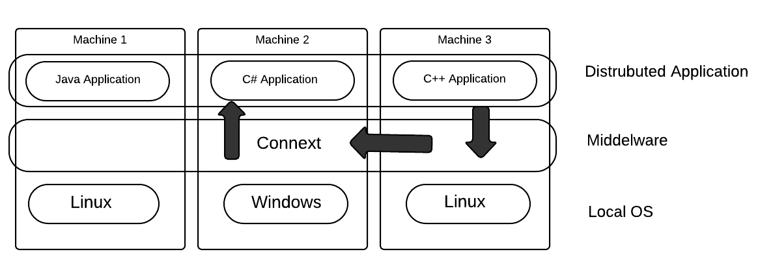
Middleware
Letter kommunikation i et distribueret system
”Skjuler” underliggende lag
Udstiller ensartet interface som benytter IDL
Notes:
Lasse
- SW som ligger på hver maskine mellem OS & Distribureret applikation
- "Skjuler underliggende lag " => Udvikler skal ikke tage højde for netværks teknologi, OS, Programmerings sprog osv.
- Middelware supportere IDL -> Applikationer laver kode om til IDL -> Middelware omsætter det til destinationssproget.

Slide 5
Kommunikations paradigmer
Remote procedure call and derivatives
Object request brokers
SQL orientation
Shared space
Message passing
Message queuing
Publish / Subscribe
Forskellige koblinger alt efter hvilken paradigme der bruges
DDS standarden
Notes:
Remote Procedure Call som f.eks. benyttes i Java RMI. Her er det muligt at kalde metoder, som befinder sig i processer på andre maskiner. Kommunikationen foregår altså ved, at A kalder en metode og medsender bestemte parametre. B svarer så tilbage ved at returnere metodens return-statement. Her kalder A en metode og venter på svar. Så denne kommunikations-paradigme er altså afhængig af hinanden i tid, men også i space, da de to processer skal kende hinandens Ipadresse og portnumre. Tilgengæld er det en fordel at A kan benytte sig af de services som B stiller til rådighed.
Message oriented communication MPI (Message passing interface) er et middleware designet til applikationer der kører parallelt. Det bruger det underliggende netværk. Data overføres mellem kendte processer som er inddelt i grupper. Hver data-besked består af et gruppeID og et processID, som identificerer afsender eller modtager af beskeden. Denne kommunikation er asynkron (ikke-live), idet afsender først skal lave beskeden, sende den ud og bagefter kan modtageren få den. Det foregår altså ikke samtidig, men med tidsforskydelse. Afsender laver en besked, som kopieres over i en lokal buffer i MPI runtime systemet. Når beskeden er kopieret fortsætter afsenderen. Det lokale MPI runtime system vil fjerne beskeden fra sin lokale buffer og sørger for, at den bliver transmitteret til en modtager, når denne modtager har kaldt en recieve-request. Denne request blokerer modtageren indtil beskeden er modtaget.Det essentielle er altså, at middlewaret tilbyder at lagre beskederne i sin lokale buffer, indtil en modtager er klar til at modtage dem. Afsender kan derfor bare sende, ligegyldigt om modtageren er klar til at modtage. Det samme gælder for modtageren – den kan modtage fra afsenderens buffer, selvom afsenderen laver noget andet. Afsenderens Middleware skal dog være aktiv på afsenderens side. Så der er time-decoupling fra afsenders side, men ikke helt når der skal modtages. Idet hver besked består af en unik afsender/modtager ID er der ikke space decoupling de kender begge hinanden.Modtagere kan kun modtage data fra den kø vedkommende er associeret til. Der kan dog godt være flere applikationer som deler en kø. Middlewaret sørger for at levere beskeden til den rette kø hos modtageren. Se s. 144 i bogen og følgende sider.
Publish/subscribe hvor beskeder sendes til en mægler / en logisk kanal / data-bus domænet og derfor ikke direkte til modtageren. Beskederne kan kategoriseres vha. et topic, content eller type. Når en subscriber ønsker at modtage beskeder, så registrerer den sig til et bestemt topic/content/type. Derved kan publisheren sende data ud uden at vide om der er eller nogensinde vil komme en modtager. Modtageren kan så tilgå de data, som den subscriber på. Dette medfører en løs kobling.
Altså:
RPC: Hverken tids- eller spaceafkoblet. Modtageren kalder en metode i 1 bestemt process og venter på svar.
Massage queuing: Ikke spaceafkoblet, da al data skal markeres med modtagerID. Men de kan dog godt være tidsafkoblet, da Middleware tilbyder lokal buffer-kø, både på afsender- og modtager-side.
Publish/subscribe: både tids- og spaceafkoblet, da afsender sender ud til en ”mægler”. Derfra kan modtageren read() eller take() beskederne. Beskederne kan filtreres på emne, indhold eller type. Dette giver en space-afkobling, da beskeder ikke sendes til én direkte modtager. Denne afkobling gør dette kommunikationsparadigme velegenet til store og dynamiske netværk.

Slide 6
Middleware
Fordele
Store og komplekse systemer tilbydes en kommunikations-kanal
Nogle middleware implementerer bestemte standarder målrettet forskellige industrier/kategorier
Ulemper
Kan være ressourcekrævende → benyttes ikke hvis man har et lille distribueret system, som er nemt at overskue
Notes:
Lasse
Middleware fordele
- Inden for en given industri - sikrer at man kan kommunikere med andet middelware, hvis man bruger samme standard.
(DDS er en standard / specifikation af middelware -> forskellige firma implementere forskellige løsninger -> kan kommunikere hvis de holder sig til standarden.)
(Firmaer DDS = RTI, OPENDDS)
(Shapes Demo -> Forskellige løsninger kan publish/subscribe til hinanden)

Slide 7
Outline
Middleware
Kommunikations paradigmer
Afkobling
DDS for real time systems
Enheder
DDS Prototype
Notes:
Mia

Slide 8
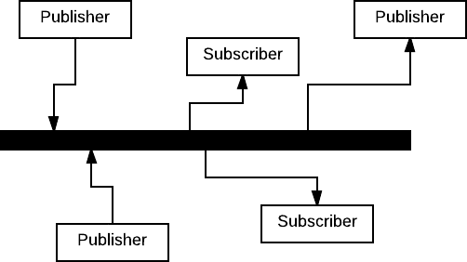
Publisher/subscribe afkobling
Tid
Asynkron interaktion
Rum
De kender ikke hinanden
Flow
Ingen blokering, da man kan aflevere og hente når man vil
Notes:
Mia

Slide 9
Enheder i DDS
Data Logical Reconstruction Layer (DLRL)
Simpel integration mellem DDS og applikationen
Data-Centric Publish-Subscribe (DCPS)
Sørger for, at data kan hentes af de korrekte modtagere
Obligatorisk
Notes:
Rasmus

Slide 10
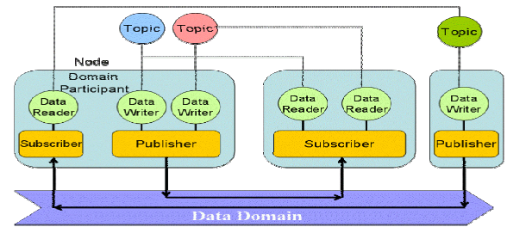
Enheder i DDS / DCPS
Notes:
Rasmus

Slide 11
Outline
Middleware
Kommunikations paradigmer
Afkobling
DDS for real time systems
Enheder
DDS Prototype
Notes:
Anders

Slide 12
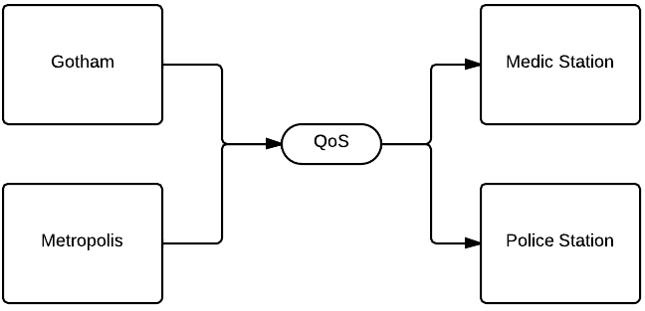
Arkitektur
Notes:
Anders

Slide 13
Demo
Notes:
Anders

Slide 14
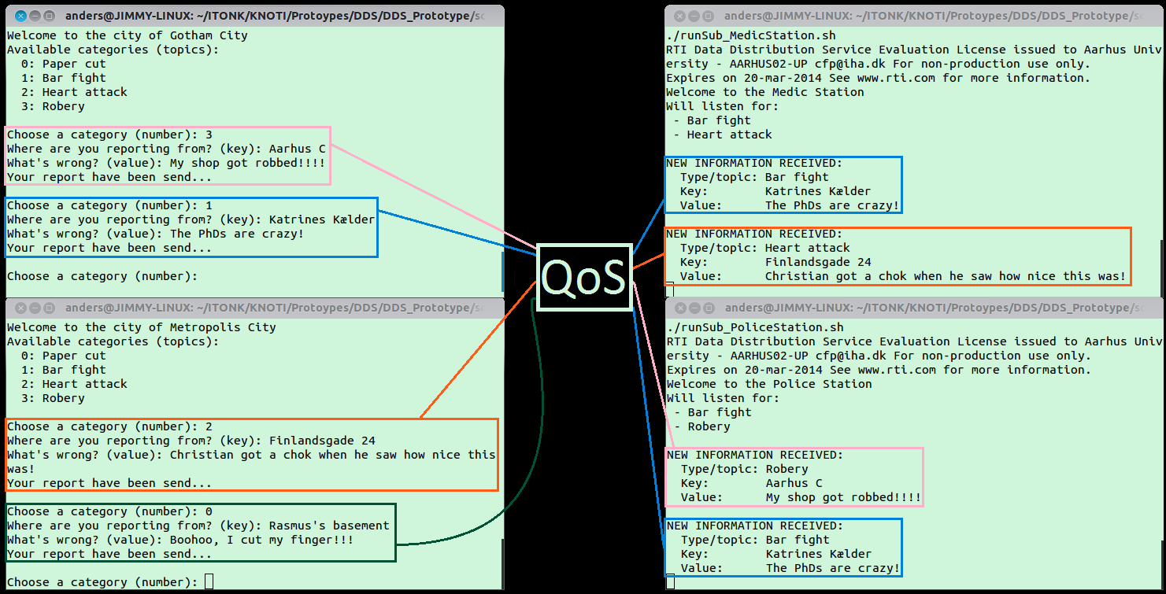
Prototypen
Notes:
Anders

Slide 15

Fin
Notes:
Anders

